Slide 1
THIẾT KẾ MẠCH ĐIỆN VÀ ĐÁNH GIÁ MỨC ĐỘ BẢO MẬT CỦA BỘ SINH SỐ NGẪU NHIÊN TRÊN CÁC LINH KIỆN RỜI RẠC VÀ TÍCH HỢP VÀO HỆ THỐNG VI XỬ LÝ MICROBLAZE
Giảng viên :
GS.TS. Trần Xuân Tú
TS. Bùi Duy Hiếu
Nhóm sinh viên :
Võ Tá Phong
Phạm Thành Nam
Bùi Thị Quỳnh Nga
Phạm Thị Huyền Trang

Slide 2
NỘI DUNG BÁO CÁO
Giới thiệu chung
Thiết kế mạch
Thực hiện trên MicroBlaze
Đánh giá mức độ ngẫu nhiên
Các phương pháp tấn công mạch
Kết quả và thảo luận

Slide 3
NỘI DUNG BÁO CÁO
Giới thiệu chung
Thiết kế mạch
Thực hiện trên MicroBlaze
Đánh giá mức độ ngẫu nhiên
Các phương pháp tấn công mạch
Kết quả và thảo luận

Slide 4
1. Giới thiệu chung
Liên lạc từ xa
Khóa không dây
Trao đổi trực tuyến
Ứng dụng số ngẫu nhiên
Mã hóa
Đăng nhập e-mail
Thanh toán online

Slide 5
NỘI DUNG BÁO CÁO
Giới thiệu chung
Thiết kế mạch
Thực hiện trên MicroBlaze
Đánh giá mức độ ngẫu nhiên
Các phương pháp tấn công mạch
Kết quả và thảo luận

Slide 6
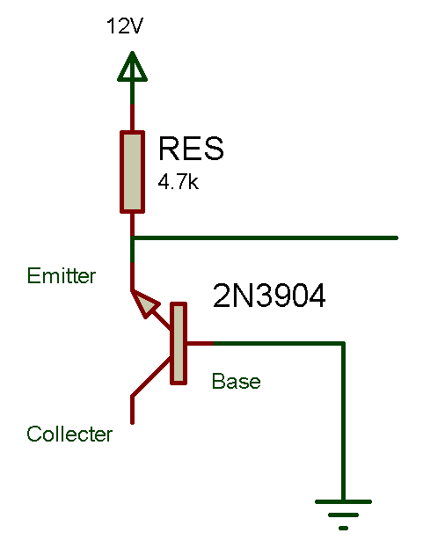
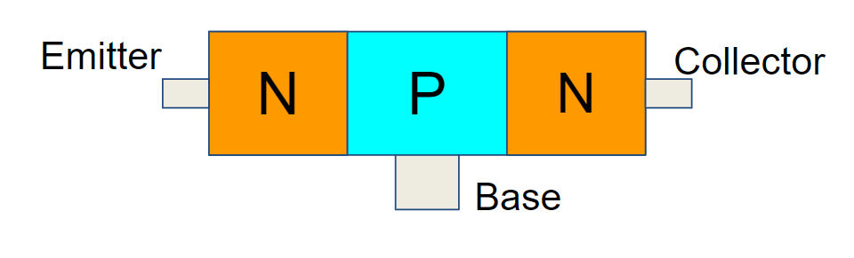

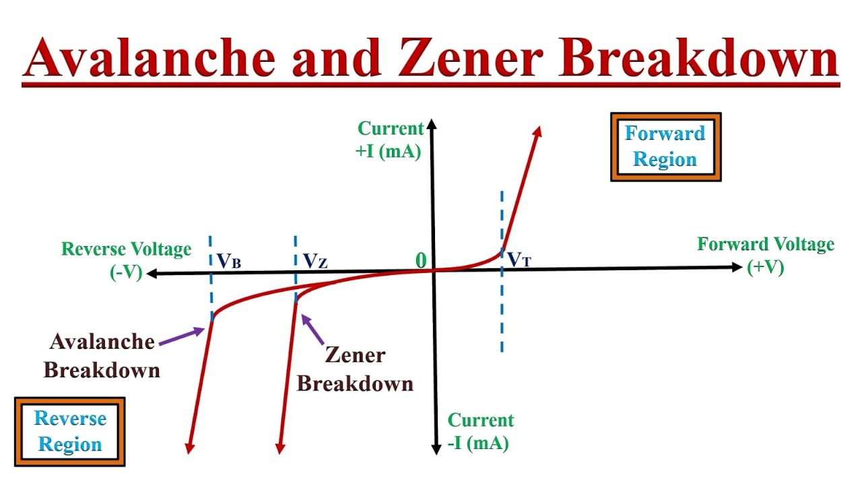
2. Thiết kế mạch
Nguyên lý tạo nhiễu
Lớp chuyển tiếp NPN
Nhiễu Avalanche được tạo bởi điện áp ngược trên lớp chuyển tiếp pn.
[2] https://www.incbtech.com/articles/17-paranormal-electronic/333-white-noise-generator-art078.html

Slide 7
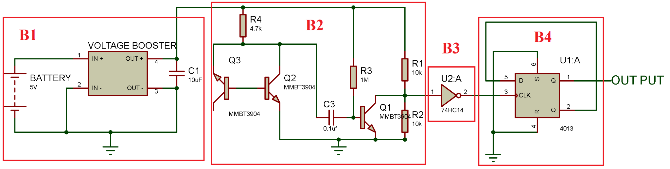
2. Thiết kế mạch
Sơ đồ khối chức năng
Block 1: Khối tăng áp
Block 2: Mạch tạo nhiễu
Block 3: Khối tạo xung clock
Block 4: Khối D flip-flop
Lối ra là các bit ngẫu nhiên được hiển thị trên màn hình, thông qua tích hợp mạch FPGA.

Slide 8
NỘI DUNG BÁO CÁO
Giới thiệu chung
Thiết kế mạch
Thực hiện trên MicroBlaze
Đánh giá mức độ ngẫu nhiên
Các phương pháp tấn công mạch
Kết quả và thảo luận

Slide 9
3. Thực hiện trên MicroBlaze
Vi mạch dùng cấu trúc mảng phần tử
Khối Logic
Kết nối trong
Cổng I/O
RAM, ROM, IP CORE
FPGA
(Field-Programmable Gate Array)
Được thiết kế hay lập trình bằng ngôn ngữ phần cứng như VHDL, Verilog
Tính linh động cao
Mật độ tích hợp lớn
Khả năng tái lập trình
Có thể giải quyết những bài toán phức tạp, ứng dụng
trong xử lý tín hiệu số, hàng không vũ trụ, mật mã học ...

Slide 10
3. Thực hiện trên MicroBlaze
Quy trình thiết kế
Tạo Block Design
Tạo file wapper cho hệ thống
Tạo file Constraint
Systhesis
Implementation
Generate bitstream
Lập trình trên FPGA

Slide 11
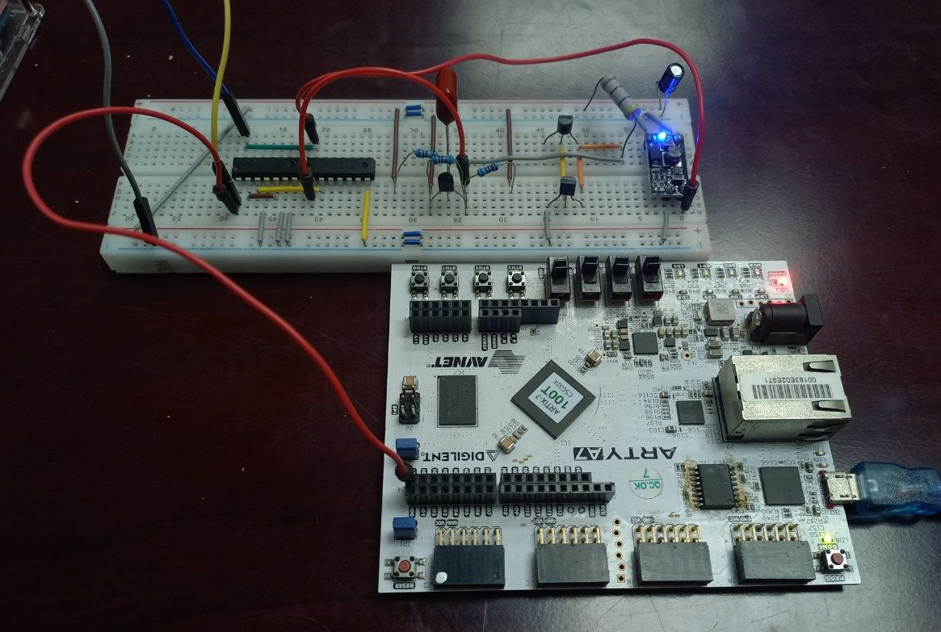
3. Thực hiện trên MicroBlaze
Arty A7 chuyển dữ liệu nhận được từ mạch hiển thị trên màn hình.
Mạch sinh số ngẫu nhiên khi kết nối với Arty

Slide 12
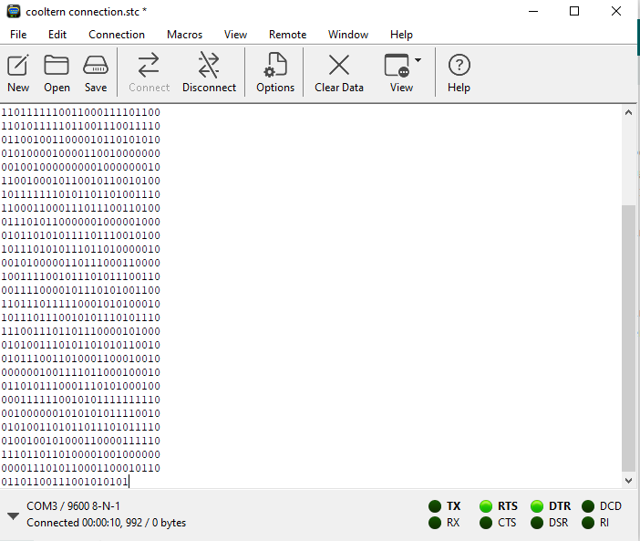
3. Thực hiện trên MicroBlaze
Kết quả của quá trình sinh số ngẫu nhiên sẽ được ghi lại và xuất ra màn hình bởi phần mềm coolterm.
Kết quả đầu ra sẽ được ghi lại vào 1 một file dưới định dạng file text với mỗi dòng là 25 giá trị 0 hoặc 1.
Kết quả sinh số ngẫu nhiên xuất ra màn hình

Slide 13
NỘI DUNG BÁO CÁO
Giới thiệu chung
Thiết kế mạch
Thực hiện trên MicroBlaze
Đánh giá mức độ ngẫu nhiên
Các phương pháp tấn công mạch
Kết quả và thảo luận

Slide 14
4. Đánh giá mức độ ngẫu nhiên
NIST Test
The Frequency (Monobit) Test
Frequency Test within a Block
The Runs Test
Tests for the Longest-Run-of-Ones in a Block
The Binary Matrix Rank Test
The Discrete Fourier Transform (Spectral)
The Non-overlapping Template Matching Test
The Random Excursions Variant Test
The Overlapping Template Matching Test
Maurer's "Universal Statistical" Test
The Linear Complexity Test
The Serial Test
The Approximate Entropy Test
The Cumulative Sums (Cusums) Test
The Random Excursions Test
Cumulative Sums Test (Backward)
kl

Slide 15
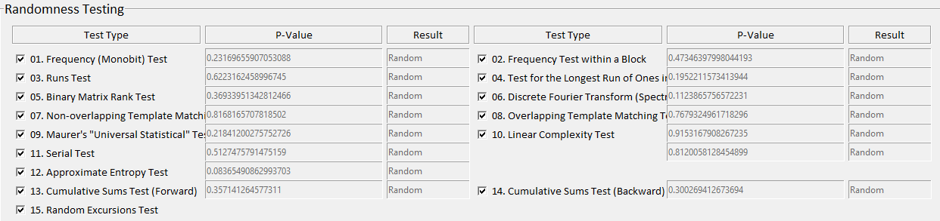
4. Đánh giá mức độ ngẫu nhiên
NIST Test
Kết quả 16 test NIST
Các bài test của đã chứng minh tính ngẫu nhiên của dữ liệu, đảm bảo rằng dữ liệu không bị ảnh hưởng bởi các yếu tố ngoại vi hoặc lỗi hệ thống.
Notes:
Kết quả không tuân theo bất kỳ mẫu nào và không có sự phụ thuộc đáng kể.

Slide 16
NỘI DUNG BÁO CÁO
Giới thiệu chung
Thiết kế mạch
Thực hiện trên MicroBlaze
Đánh giá mức độ ngẫu nhiên
Các phương pháp tấn công mạch
Kết quả và thảo luận

Slide 17
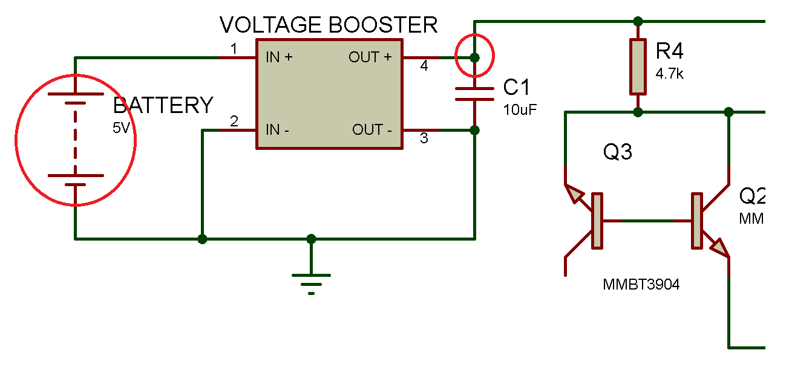
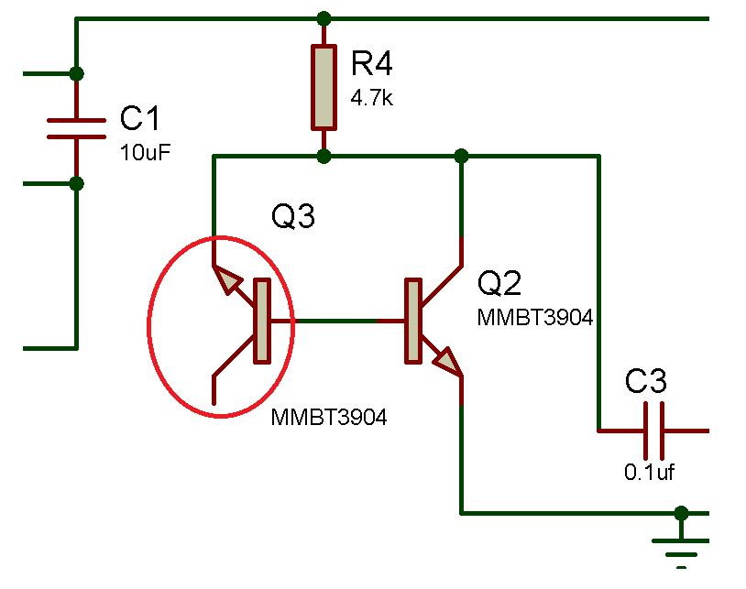
5. Một số phương pháp tấn công mạch
Thay đổi điện áp
Thay đổi nhiệt độ
2
1
Thay đổi điện áp nguồn
Tấn công vị trí 1 hoặc 2 với mục đích thay đổi nguồn điện áp nguồn entropy của hệ thống.
Tăng nhiệt độ của nguồn entropy
Tấn công bằng cách dùng hơi nóng tăng nhiệt độ cho nguồn entropy transistor Q3.

Slide 18
NỘI DUNG BÁO CÁO
Giới thiệu chung
Thiết kế mạch
Thực hiện trên MicroBlaze
Đánh giá mức độ ngẫu nhiên
Các phương pháp tấn công mạch
Kết quả và thảo luận

Slide 19
6. Kết quả thảo luận và đánh giá

Slide 20
CẢM ƠN THẦY VÀ CÁC BẠN ĐÃ LẮNG NGHE!

Slide 21
Thực hiện công việc của nhóm
Tên thành viên | Phân công nhiệm vụ
Phạm Thành Nam | Tìm hiểu về nhiễu Avalanche Thiết kế mạch tạo số ngẫu nhiên
Phạm Thị Huyền Trang | Tìm hiểu về MicroBlaze Kết nối bộ sinh số ngẫu nhiên với MicroBlaze
Bùi Thị Quỳnh Nga | Thực hiện kiểm tra bằng NIST test Làm slide Mua linh kiện
Võ Tá Phong | Tìm hiểu các phương pháp tấn công mạch Viết báo cáo

Slide 22
Các bài tham chiếu
[1] https://www.incbtech.com/articles/17-paranormal-electronic/333-white-noise-generator-art078.html

